Slide 1
Интерактивный онлайн-курс для предшкольной подготовки
roboborik.com

Slide 2
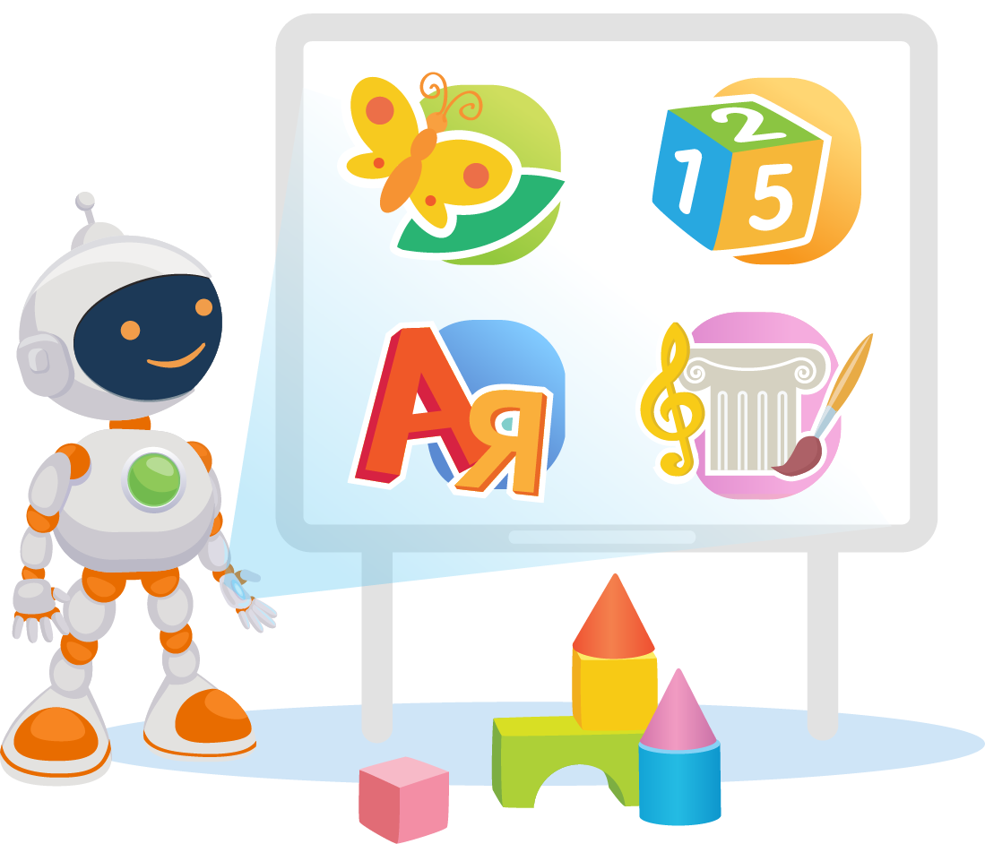
Интерактивный онлайн-курс для предшкольной подготовки
34 недели обучения
136 занятий
Содержание разработано
в соответствии с требованиями
ФГОС ДО и примерной основной
образовательной программой
дошкольного воспитания
Курс рекомендован к использованию К. Ю. Белой (к. п. н., заслуженный учитель РФ, Лауреат премии Правительства РФ в области образования)

Slide 3
Интерактивный онлайн-курс для предшкольной подготовки
1500 интерактивных заданий
106 анимационных обучающих роликов
272 задания для формирования
раздаточных материалов
136 планов занятий для организации образовательной деятельности

Slide 4
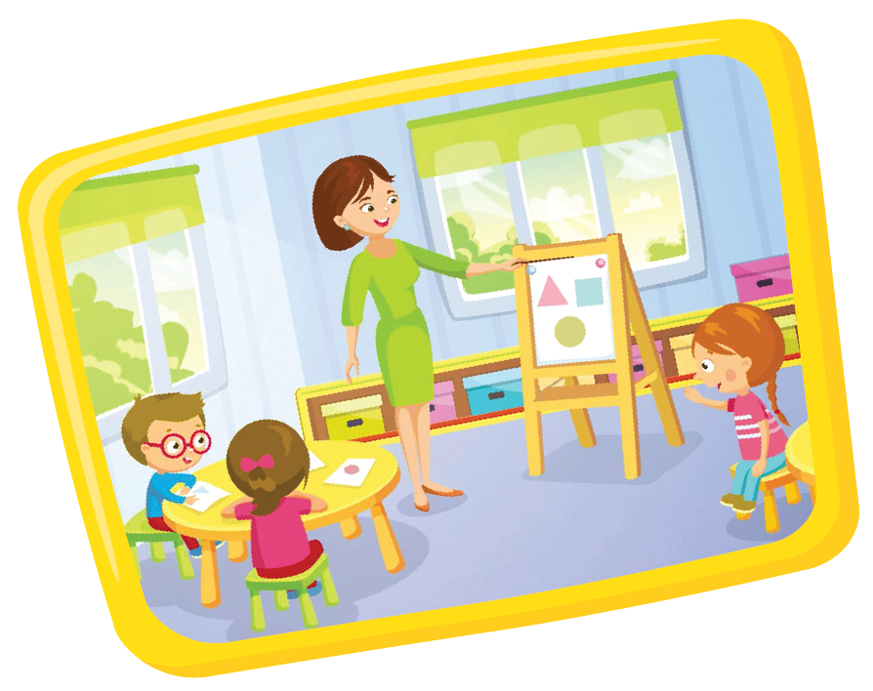
Интерактивный онлайн-курс для предшкольной подготовки
Особенности курса
основные направления обучения и развития дошкольников
тематический принцип подбора материала
весёлый персонаж, сопровождающий детей
адаптированные пользовательские интерфейсы, специальные модули для педагогов
комплекс ресурсов, необходимых для подготовки и проведения занятий по любой теме

Slide 5
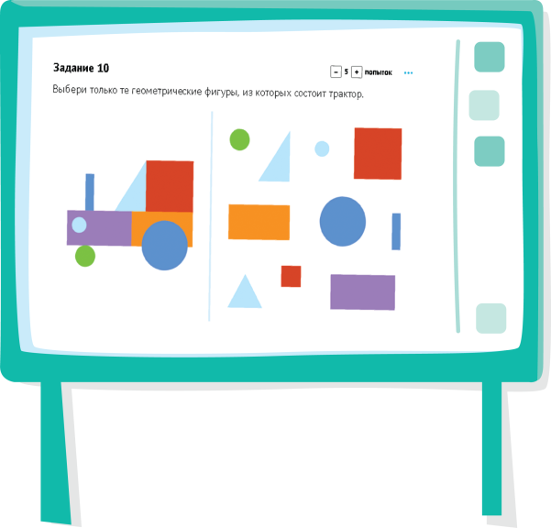
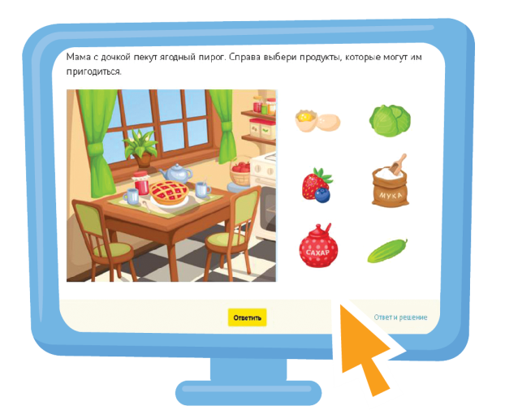
Интерактивный онлайн-курс для предшкольной подготовки
Материалы курса можно использовать
в дошкольных образовательных организациях
в организациях дополнительного образования
в организациях начального общего образования, ведущих предшкольную подготовку
в условиях домашнего воспитания

Slide 6
Интерактивный онлайн-курс для предшкольной подготовки
Направления обучения
Тема занятия по окружающему миру проходит через все занятия по другим направлениям
Познавательное, социально-коммуникативное, физическое развитие
Познавательное развитие. Формирование элементарных математических представлений
Речевое развитие. Подготовка к обучению грамоте
Художественно-эстетическое развитие. Ознакомление с искусством

Slide 7
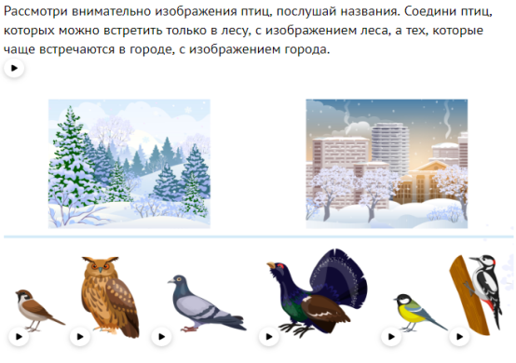
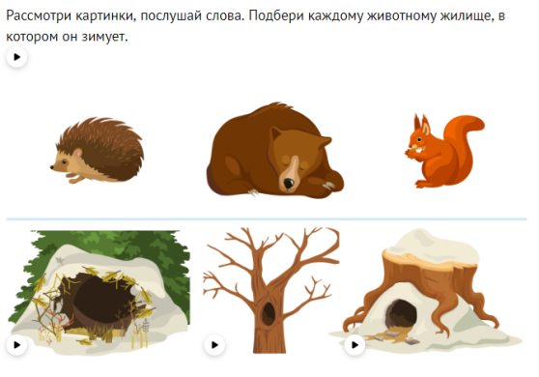
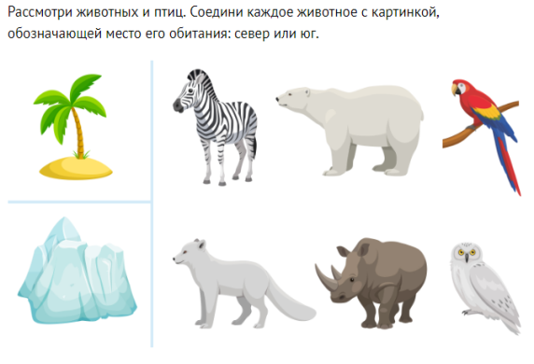
Интерактивный онлайн-курс для предшкольной подготовки
Содержание занятий по познавательному, социально-коммуникативному и физическому развитию:
Осень наступила. Откуда хлеб пришел
Дары природы. Лес, луг, водоём. Насекомые
Домашние и дикие животные
Животные жарких стран и севера
Комнатные растения
Зима. Зимующие и перелётные птицы
Весна. Первоцветы

Slide 8
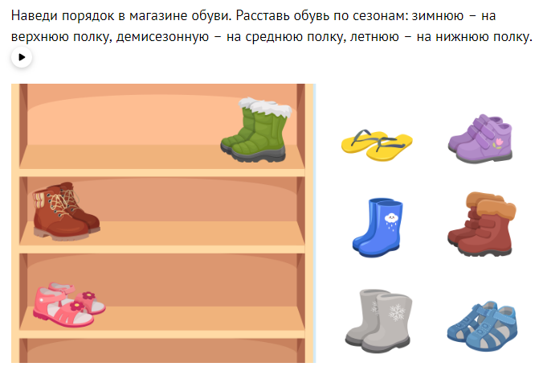
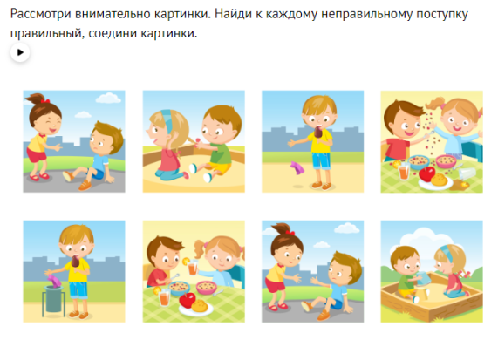
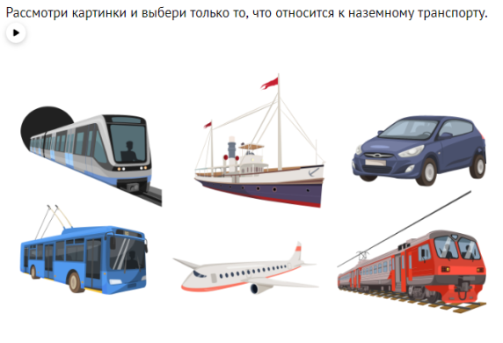
Интерактивный онлайн-курс для предшкольной подготовки
Содержание занятий по познавательному, социально-коммуникативному и физическому развитию:
Семья. Дом. Предметы-помощники
Одежда, обувь, головные уборы
Дружба. Волшебные слова. Наши мамы
Профессии. Транспорт
Опасности вокруг нас
Безопасность на дороге и в транспорте
Школа

Slide 9
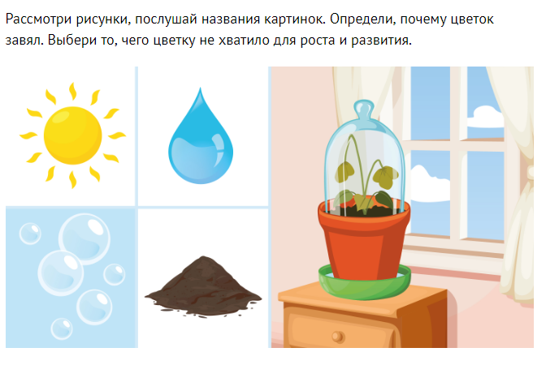
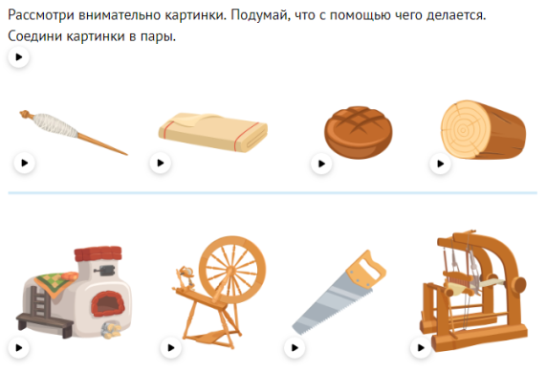
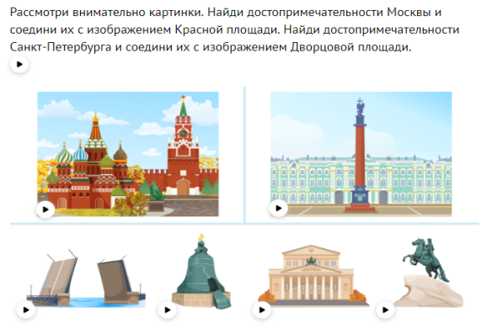
Интерактивный онлайн-курс для предшкольной подготовки
Содержание занятий по познавательному, социально-коммуникативному и физическому развитию:
Моя Родина – Россия. Как жили люди на Руси
Наша планета. Страны и континенты. Космос
Государственные и народные праздники
Наша армия. День Победы
Живая и неживая природа. Охрана природы
Организм человека. ЗОЖ
Зимние и летние виды спорта

Slide 10
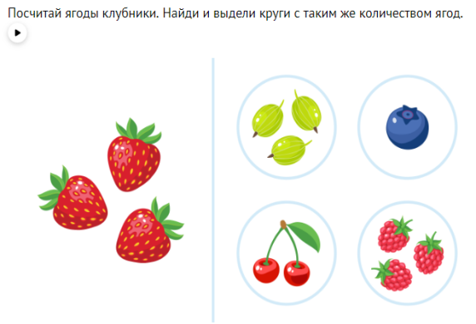
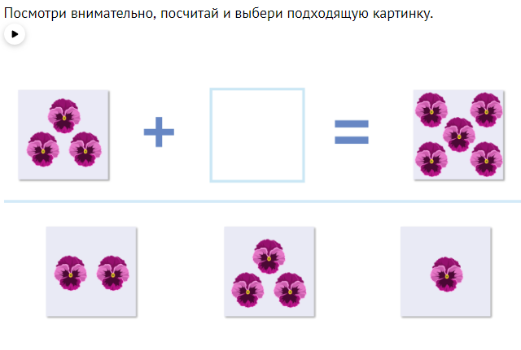
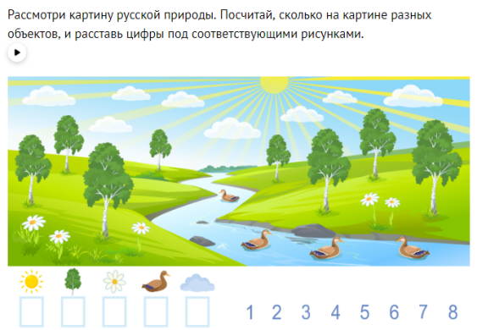
Интерактивный онлайн-курс для предшкольной подготовки
Содержание занятий по познавательному развитию (формирование элементарных математических представлений)
Сравнение групп предметов
Порядковый и количественный счет в пределах 10
Числа второго десятка
Сложение и вычитание в пределах 10. Числовой ряд

Slide 11
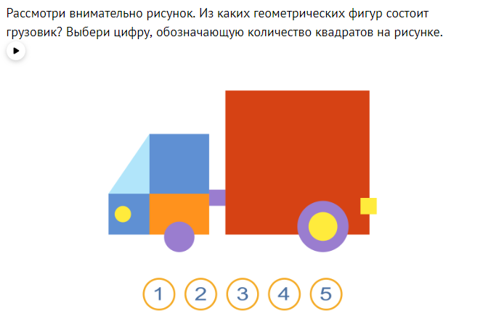
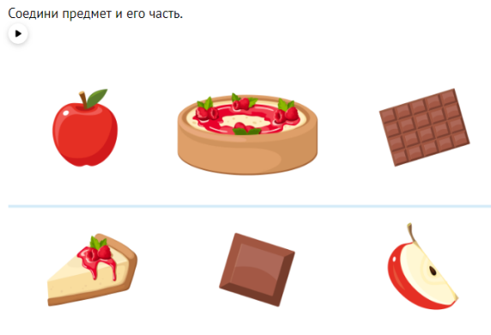
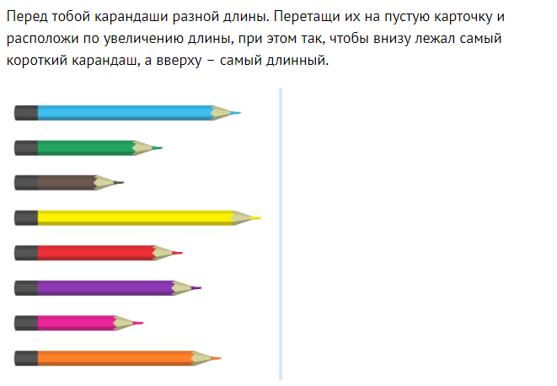
Интерактивный онлайн-курс для предшкольной подготовки
Содержание занятий по познавательному развитию (формирование элементарных математических представлений)
Арифметические задачи
Часть и целое. Деление на части
Свойства предметов
Сравнение предметов по длине, высоте, ширине
Геометрические фигуры и тела

Slide 12
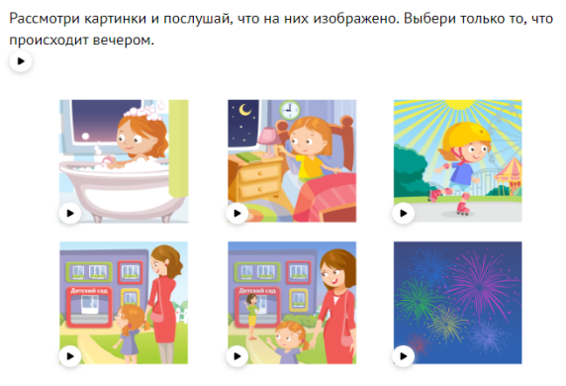
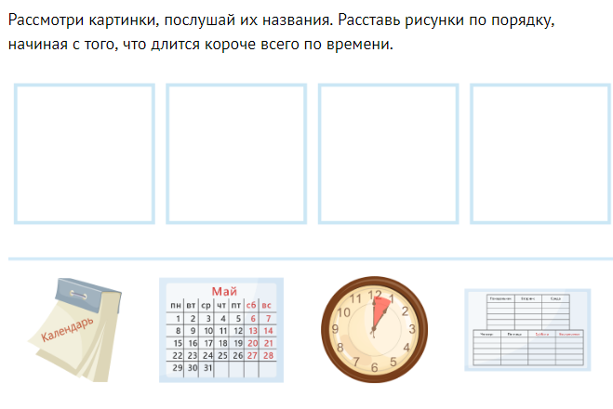
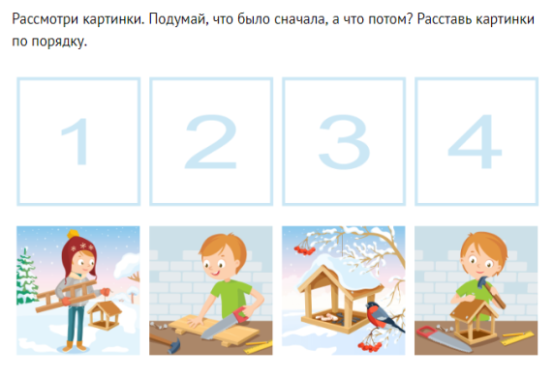
Интерактивный онлайн-курс для предшкольной подготовки
Содержание занятий по познавательному развитию (формирование элементарных математических представлений)
Пространственные отношения
Ориентировка на листе бумаги в клетку
Последовательность событий
Времена года. Месяцы. Дни недели
Определение времени по часам

Slide 13
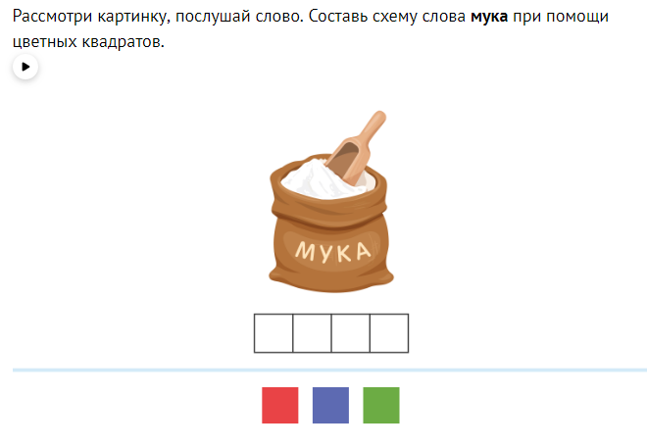
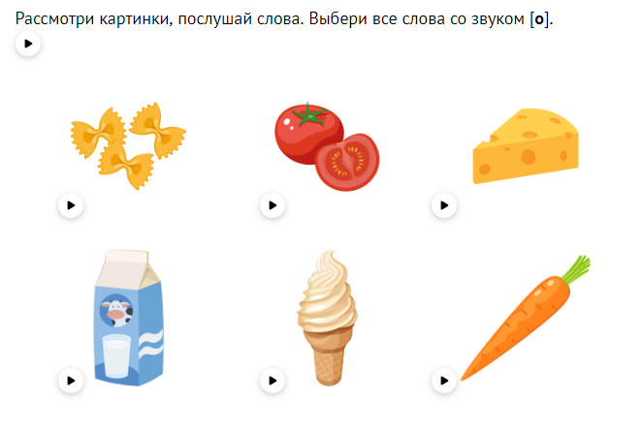
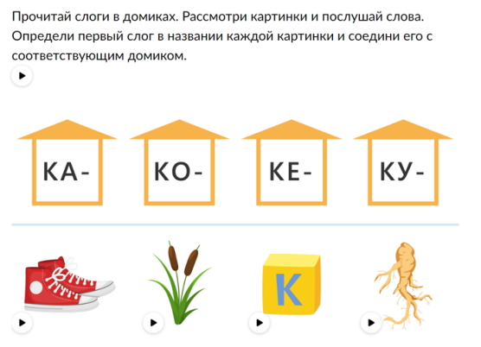
Интерактивный онлайн-курс для предшкольной подготовки
Содержание занятий по речевому развитию (подготовка к обучению грамоте)
Звук, слог, слово. Звук и буква. Ударение
Согласные и гласные звуки. Схема слова
Гласные буквы
Согласные буквы

Slide 14
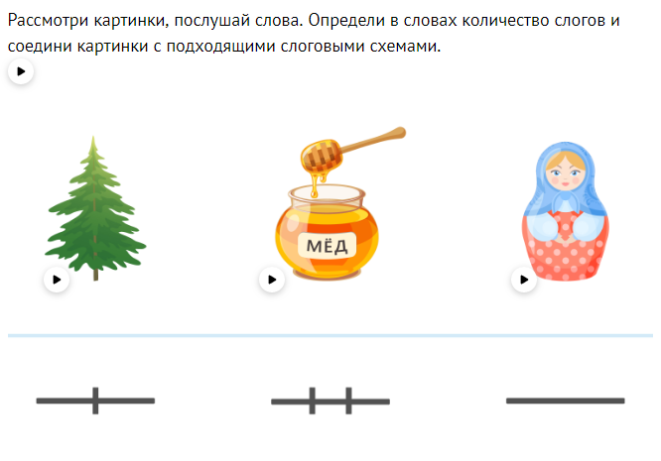
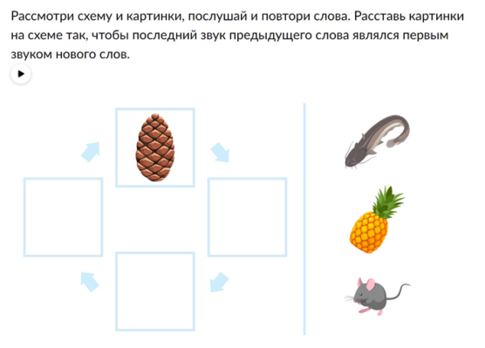
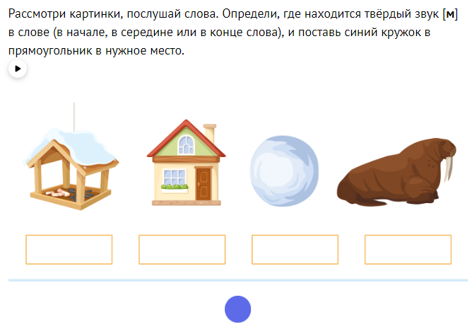
Интерактивный онлайн-курс для предшкольной подготовки
Содержание занятий по речевому развитию (подготовка к обучению грамоте)
Подготовка к обучению грамоте
Дифференциация звуков
Твёрдые и мягкие звуки
Деление слов на слоги

Slide 15
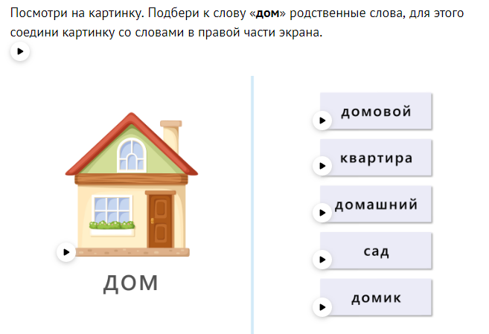
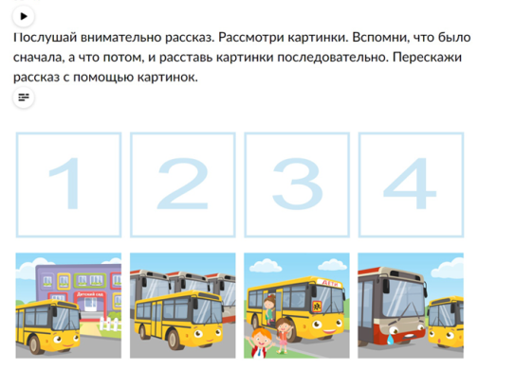
Интерактивный онлайн-курс для предшкольной подготовки
Содержание занятий по речевому развитию (подготовка к обучению грамоте)
Подбор слов с одинаковым и противоположным значением, родственных и обобщающих слов
Согласование слов в роде и числе
Словообразование
Составление описаний и рассказов
Пересказ

Slide 16
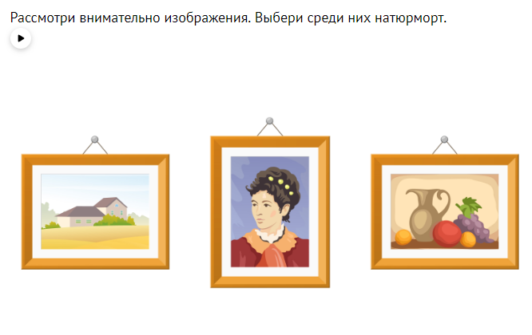
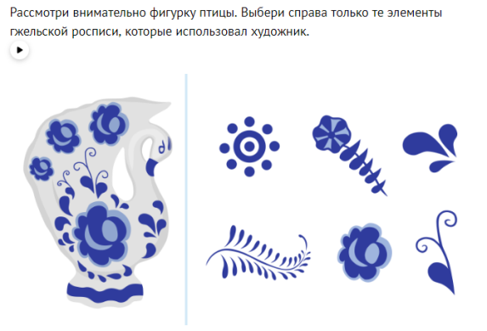
Интерактивный онлайн-курс для предшкольной подготовки
Содержание занятий по художественно-эстетическому развитию (ознакомление с искусством)
Живопись. Холодные и теплые тона
Жанры живописи: натюрморт, портрет, пейзаж
Изображение животных, художники-анималисты
Народное декоративно-прикладное искусство
Народная игрушка

Slide 17
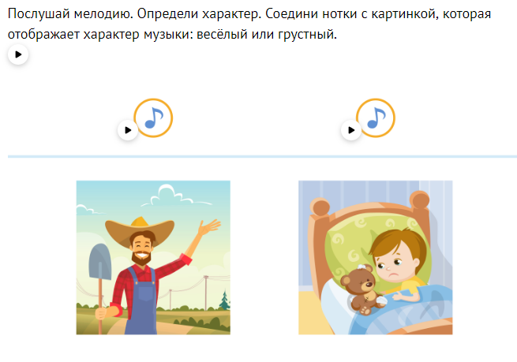
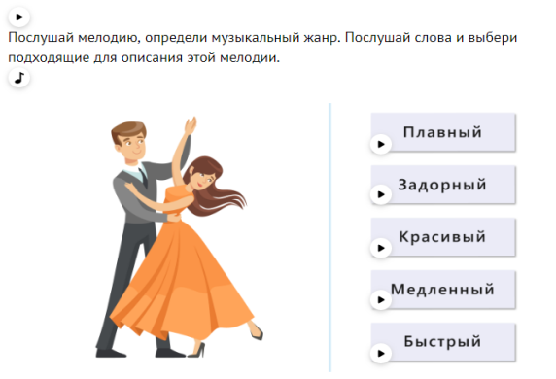
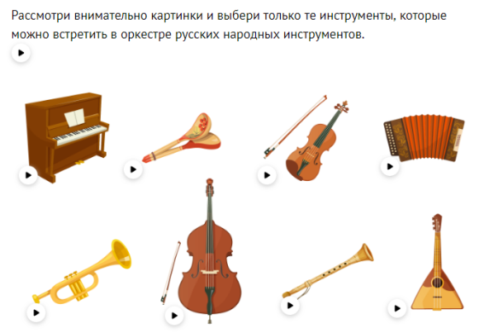
Интерактивный онлайн-курс для предшкольной подготовки
Содержание занятий по художественно-эстетическому развитию (ознакомление с искусством)
Средства музыкальной выразительности
Жанры музыки: песня, танец, марш
Оркестр русских народных инструментов
Симфонический оркестр
Профессии: музыкант, дирижер, композитор
Творчество П. И. Чайковского
Музыкальные спектакли

Slide 18
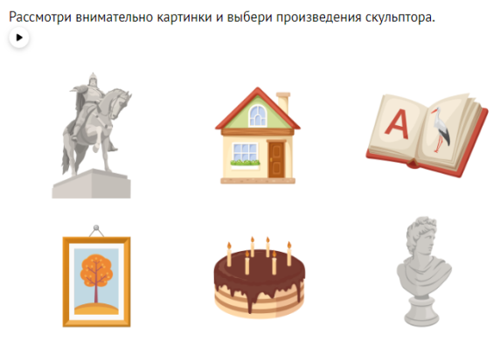
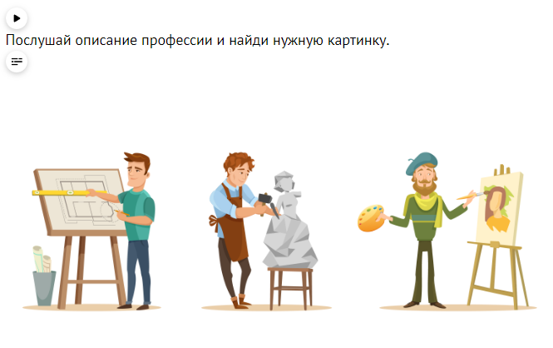
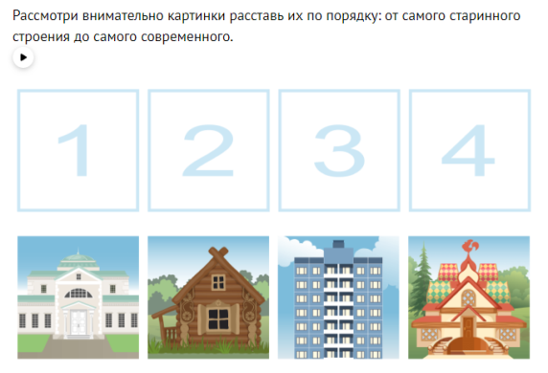
Интерактивный онлайн-курс для предшкольной подготовки
Содержание занятий по художественно-эстетическому развитию (ознакомление с искусством)
Архитектура. Скульптура
Профессии: художник, скульптор, архитектор, дизайнер
Музей. Книжная графика
Театр

Slide 19
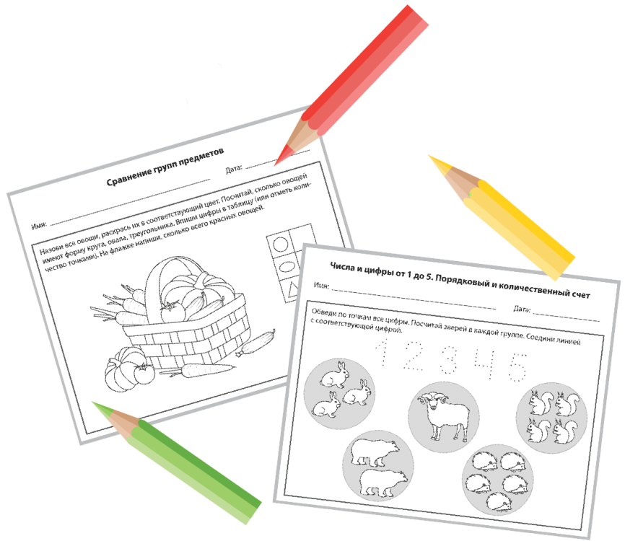
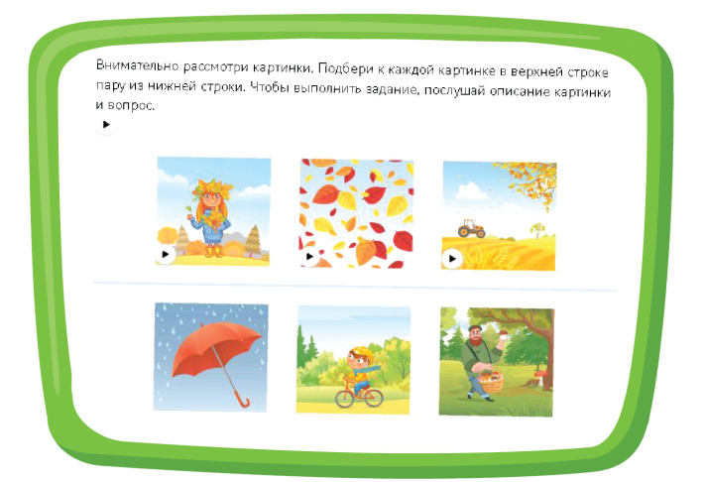
Интерактивный онлайн-курс для предшкольной подготовки
Каждое занятие содержит:
подборку интерактивных заданий для детей (от 8 до 12 заданий)
анимационный ролик
раздаточный материал
примерный план проведения обучения в условиях организованной группы

Slide 20
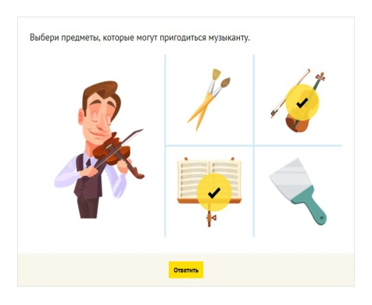
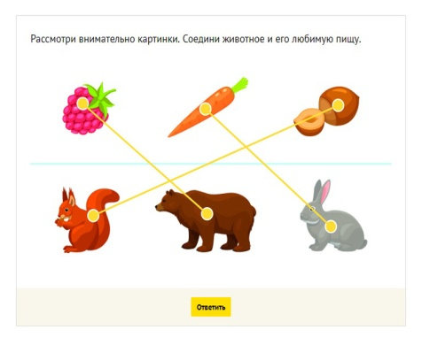
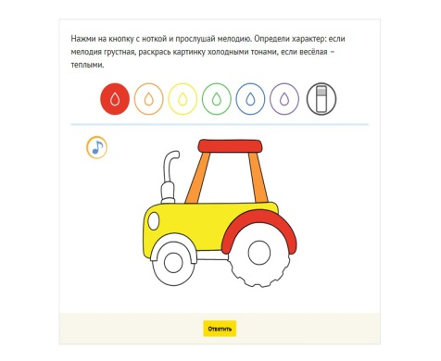
Интерактивный онлайн-курс для предшкольной подготовки
Специальный интерфейс для детей:
доступность конкретных заданий
отражение результативности
дикторское сопровождение
комфортная эмоциональная обстановка
разнообразие типов заданий

Slide 21
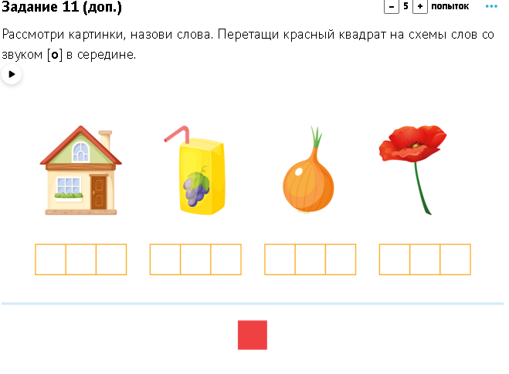
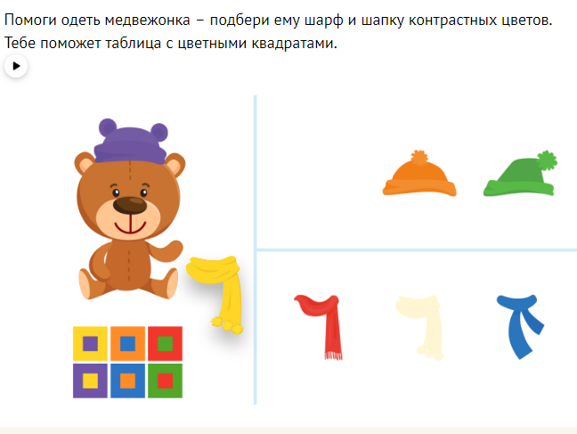
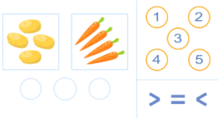
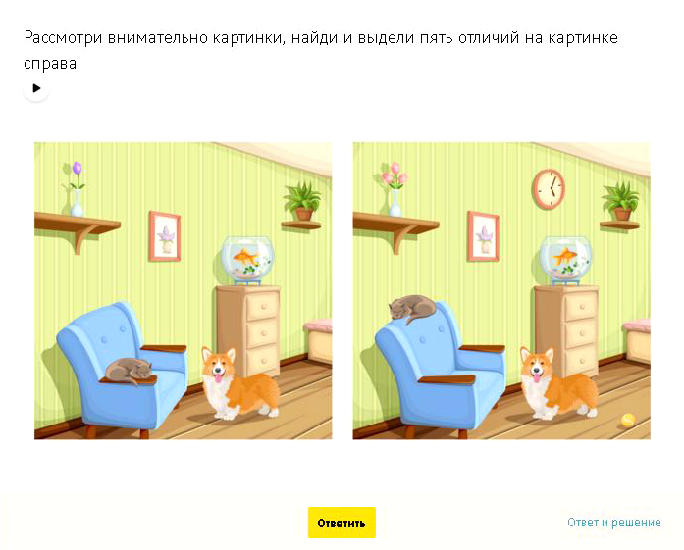
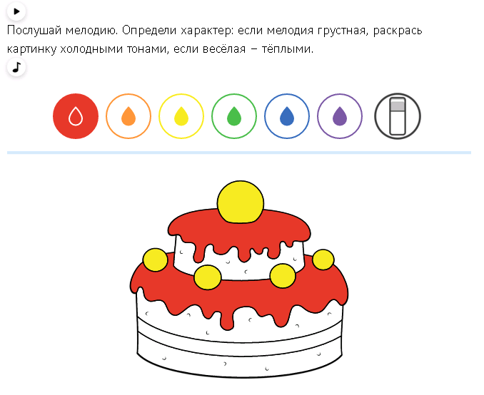
Интерактивный онлайн-курс для предшкольной подготовки
Типы заданий
одиночный выбор ответа
множественный выбор
установление соответствий
перетаскивание объектов, конструирование
интерактивные пазлы

Slide 22
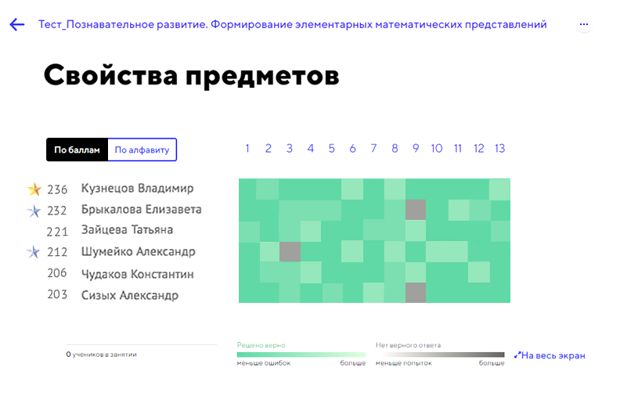
Интерактивный онлайн-курс для предшкольной подготовки
Специальные возможности
для педагога или родителя
доступ ко всему курсу
предварительный просмотр заданий
просмотр статистики
Отображение статистики:
по занятию
по каждому ребёнку
по всему курсу

Slide 23
Интерактивный онлайн-курс для предшкольной подготовки
Отзывы участников апробации
МБДОУ ЦРР детский сад № 6, г. Радужный Владимирской области:
В апробации материалов курса приняли участие дошкольные образовательные организации из 15 регионов РФ.
МДОУ № 54 «Ёлочка», г. Воскресенск, М.О.:
Доступность, простота объяснений заданий. Хорошие ролики и раздаточный материал. Детям нравится заниматься в нетрадиционной форме.
У педагога есть готовые к использованию материалы, что экономит время при подготовке к занятиям.
МАОУ «Средняя школа № 1»,
г. Петропавловск-Камчатский:
В данном курсе понравилось то, что дети самостоятельно и с интересом выполняют задания, курс способствует развитию ребёнка в разных областях.
МДОУ «Детский сад № 125», г. Ярославль:
Интерактивные задания, сквозной персонаж Робоборик, красочность материала, возможность отслеживать успехи детей дистанционно – очень привлекают в курсе.
Центр обучения и воспитания «Солнечный круг», г. Москва:
Очень понравились анимационные ролики, они «живые» и динамичные, дошкольники легко запоминают и усваивают материал. Также хочу отметить разнообразные задания, у детей есть возможность разнопланово рассматривать материал.

Slide 24
Вы можете получить бесплатный демо-доступ к материалам курса, для этого напишите письмо на адрес: school@nd.ru.
Заявку на приобретение курса можно оставить на сайте roboborik.com,
а также по адресу: school@nd.ru.
Департамент образования компании «Новый Диск» 127018, г. Москва, ул. Полковая, д. 3, стр. б/н
+7 (495) 785-65-14 www.school.nd.ru

